Slide 1
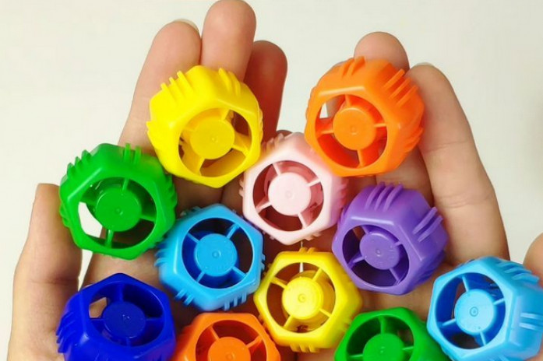
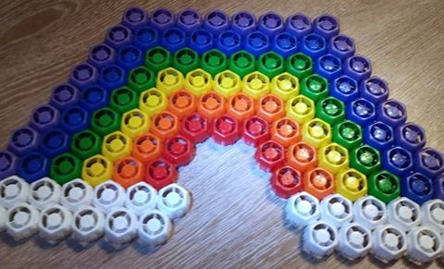
Проект на тему
«волшебные крышечки»
Подготовила Старший воспитатель
ВКК Маркова Ю.Г.
Муниципальное дошкольное образовательное автономное учреждение
«Детский сад № 106 «Анютины глазки» комбинированного вида» г. Орска

Slide 2
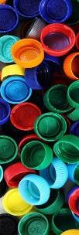
Проект на тему «волшебные крышечки»
Вид проекта: экологический, коллективный исследовательско–игровой
Актуальность:
Внимание всего общества приковали к себе экологические проблемы. Пластмассовые отходы тяжело переработать. Конкретные примеры использования человеком пластмассовых бутылок, крышек, последствия этого воздействия (при сгорании они выделяют ядовитые газы) на природу, на здоровье людей и окружающую обстановку могут быть взяты на вооружение педагогами с целью формирования у детей ЗОЖ, познавательных способностей.
В нашей группе накопилось много нетрадиционного бросового материала, в частности крышек. Яркость, таинственность материала очень подходит к потребностям детей, к их ожиданию праздника от каждого дня, постоянной готовности удивляться и радоваться, стать самим чуть-чуть исследователем и экспериментатором…

Slide 3
Цель проекта:
Создание условий для развития воображения, познавательных способностей, содействие интеллектуальному творческому саморазвитию детей, творческое использование педагогических технологий по ознакомлению дошкольников с крышками.
Развитие познавательной активности, любознательности, творческих способностей, воображения, мышления, коммуникативных навыков. Повышение качества игровых действий с крышками в свободное время.
Поощрение детского экспериментирования, навыков исследовательской деятельности.
Умение видеть результаты труда, разнообразное использование бросового материала (крышки от разных ёмкостей) нетрадиционными способами.

Slide 4
Задачи:
Определить способы и методы развития творческих, познавательных, интеллектуальных способностей детей.
Создать единое пространство, развивающую образовательно-интеллектуальную среду в условиях группы, стимулирующую познавательную активность детей.
Разработать систему активного сотрудничества детей, родителей и воспитателей в данном направлении.

Slide 5
Этапы реализации проекта
ПОДГОТОВИТЕЛЬНЫЙ ЭТАП
Подбор коллекции крышек, материала о них. Беседы с детьми о назначении крышек и способах нетрадиционного использования их.
Составление объявления для родителей.
Подготовка схем-моделей, подбор опытов, игр, изготовление дидактических материала, сухого бассейна.
Чтение художественной литературы о волшебстве, о превращениях и т.д. («Колёса» В.Сутеева и др.)
Выполнение домашних заданий детей и родителей. Консультация для родителей по теме: «Всё дело в … крышке»
Выставка детского творчества.

Slide 6
Этапы реализации проекта
ОСНОВНОЙ ЭТАП
Дети, играя, знакомятся со свойствами крышек в играх, опытах и экспериментах: «Тонет – не тонет», «Печатки», «Чудесный сундучок», «Собери по описанию, цвету и образцу».
Эстафетная игра «Собери цветок».
Цикл дидактических игр: «Собери букет», «Укрась салфеточку», «Что лишнее?», «Создай свою картинку», «Мозаика», «Воздушные шары».
Рассматривание иллюстраций с изображением различных видов крышек, изготовление поделок детьми, обсуждение детского творчества.
Поиск, подготовка и заучивание стихов, загадок, скороговорок о превращениях, волшебстве и т.д.

Slide 7

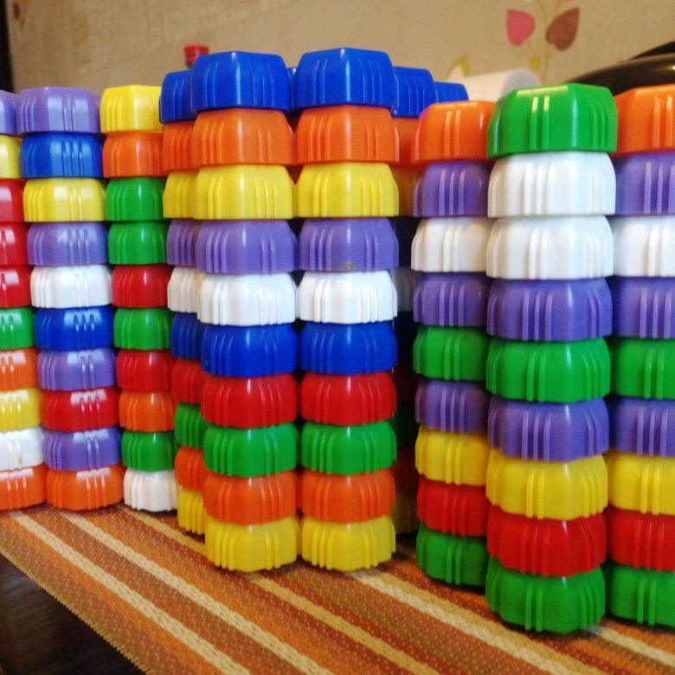
Этапы реализации проекта
ЗАКЛЮЧИТЕЛЬНЫЙ ЭТАП
ОД - «Эти крышки - волшебницы»
Выставка «Крышки-волшебницы»
Обобщение опыта работы.

Slide 8
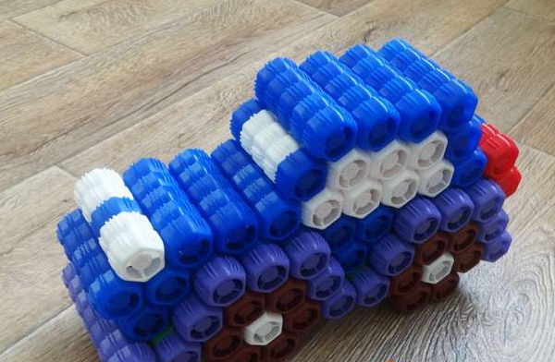
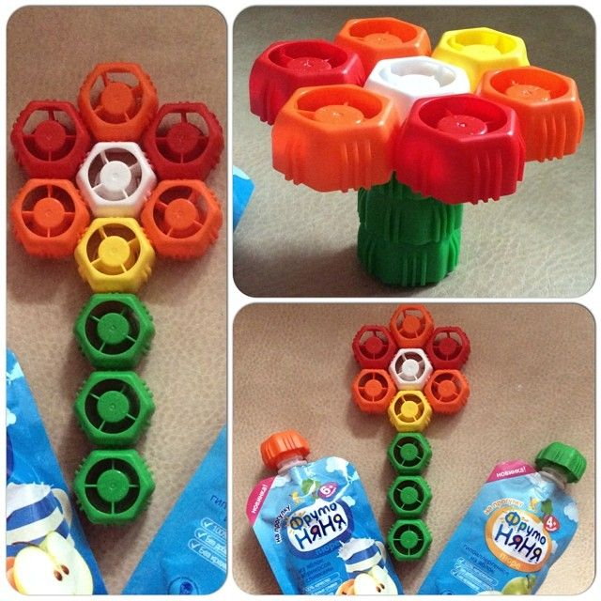
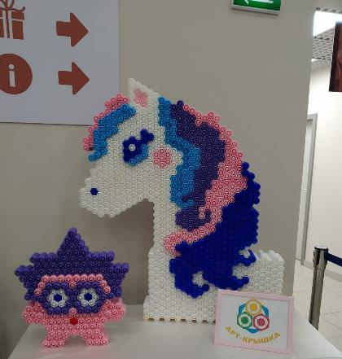
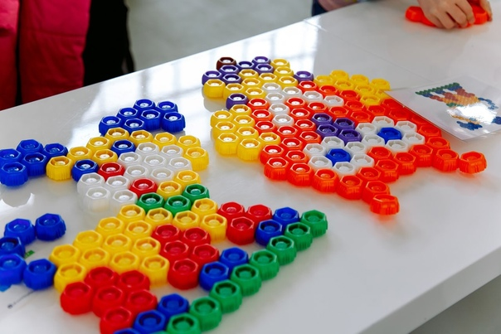
Отчетный конкурс - выставка
«крышечки доброты» 2022

Slide 9
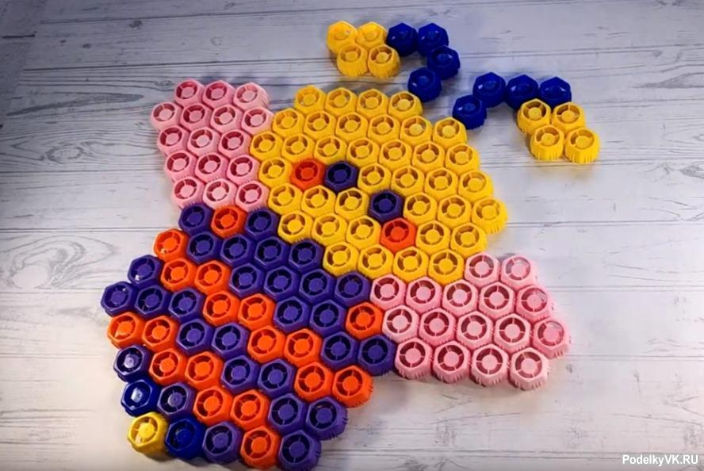
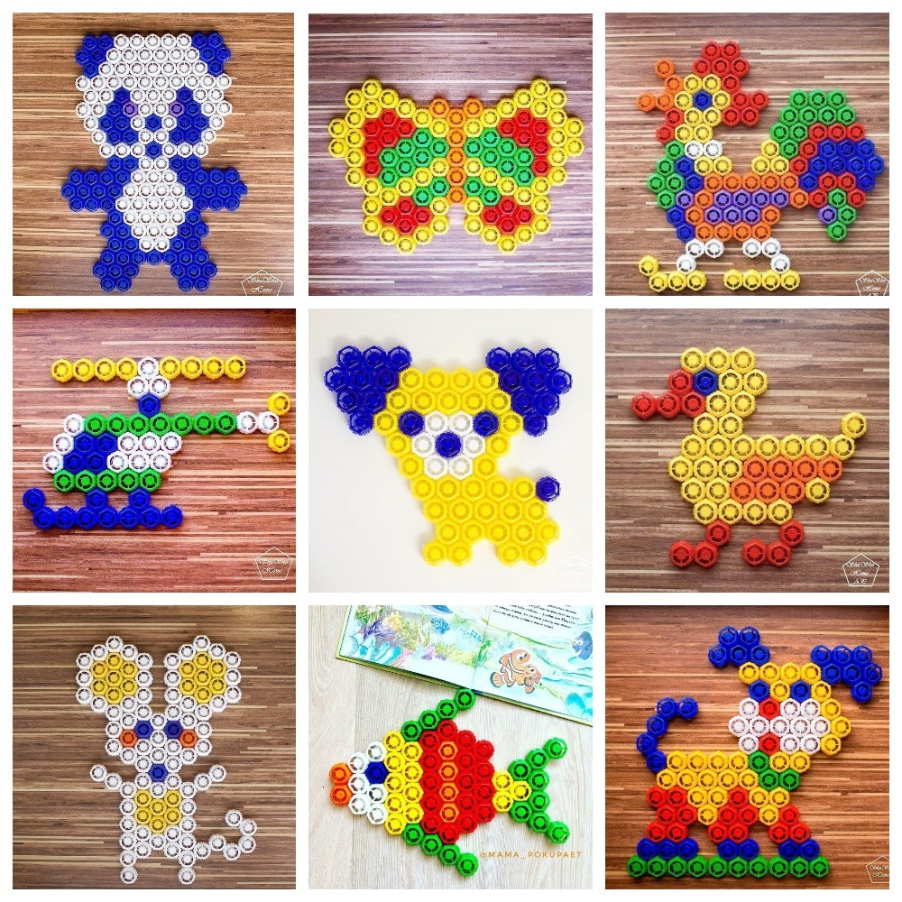
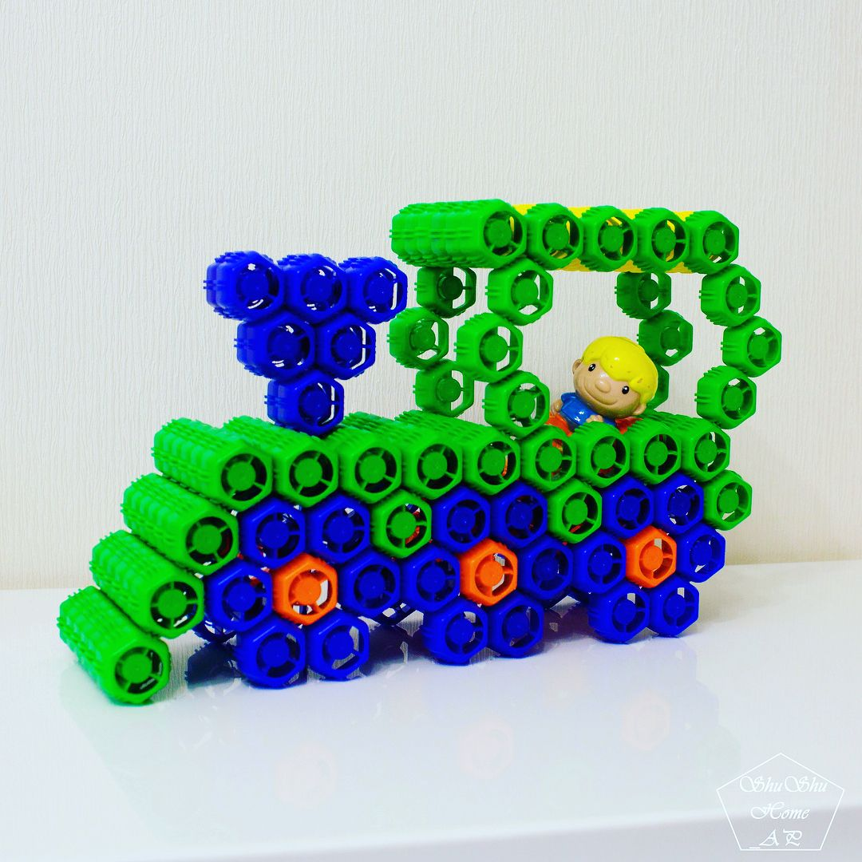

Slide 10
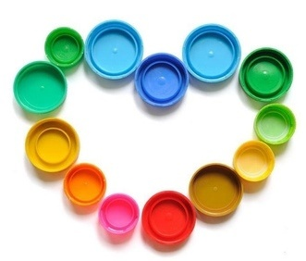
Крышки – предмет наипростейший, но, тем не менее, обладающий таинственным обаянием.
Их всегда жалко выкидывать. Так и копятся в каждой семье большие коллекции этих маленьких вещиц.
Мы почти всегда не знаем, что с ними делать, но на подсознательном уровне убеждены – для чего-то они пригодятся.
Как же приспособить крышки к важному делу в любом доме, где есть маленькие дети?

Slide 11
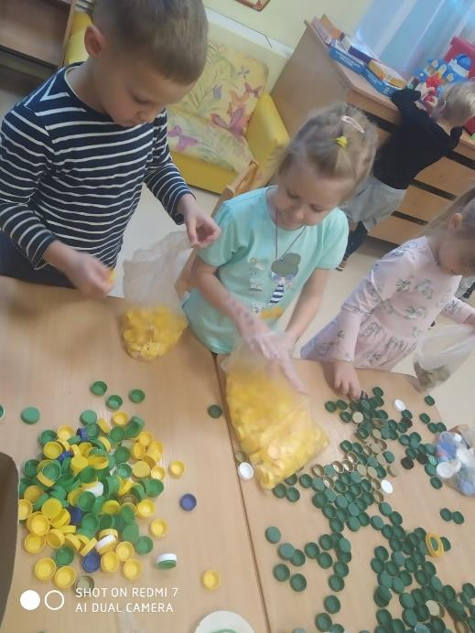
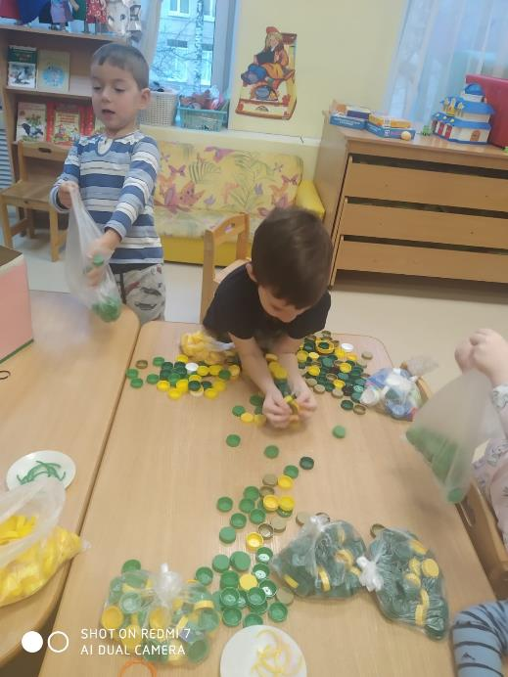
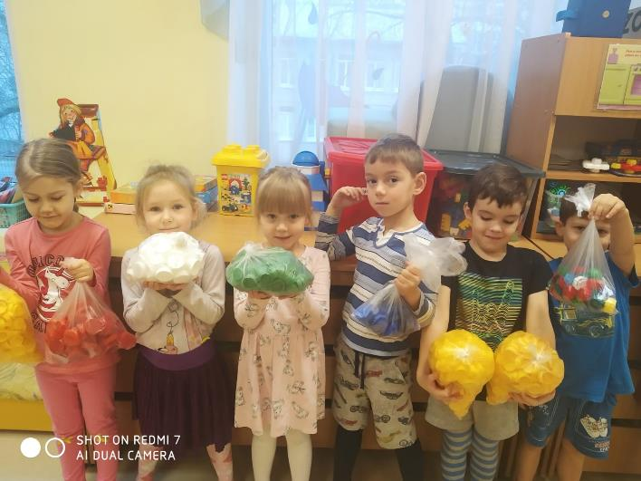
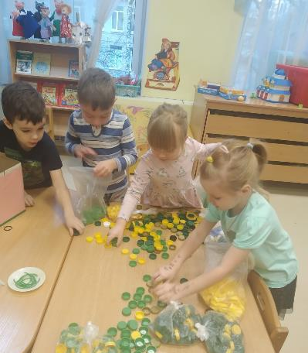
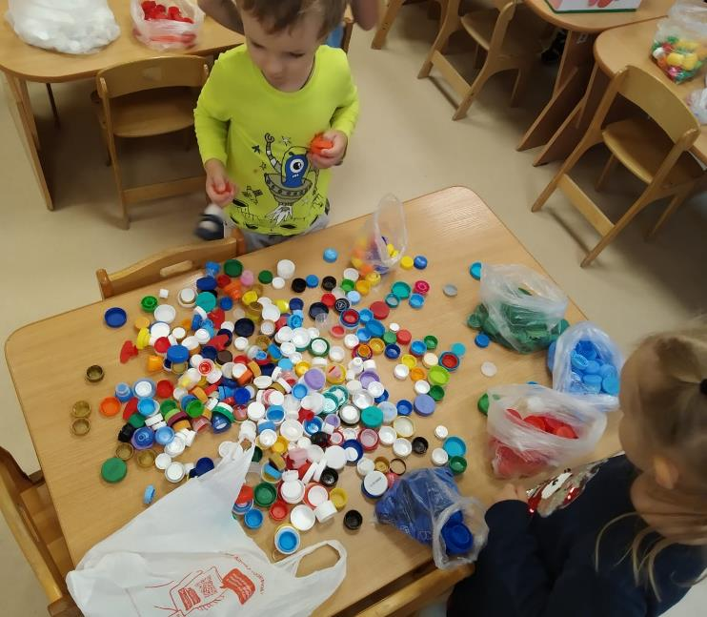
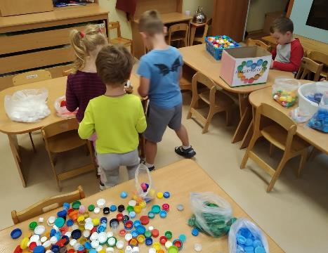
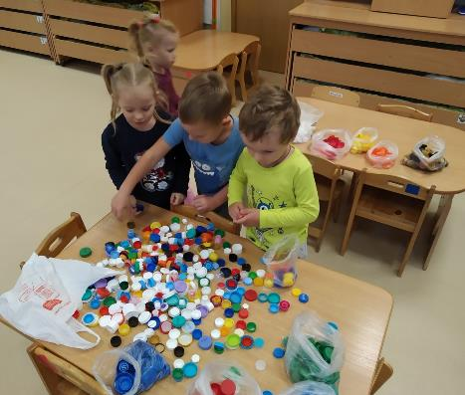
Сортировка крышек по цвету на столе

Slide 12

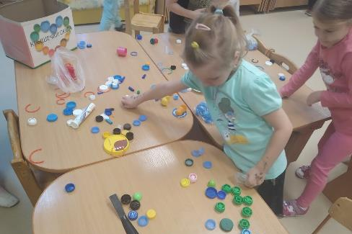
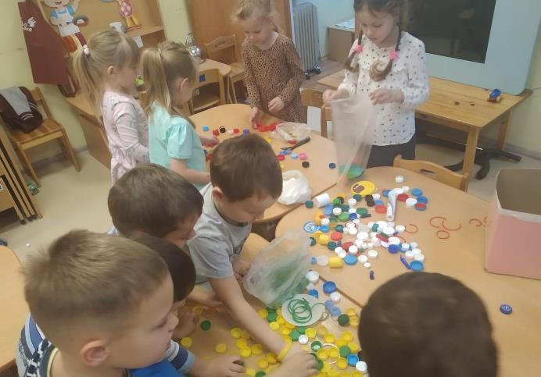
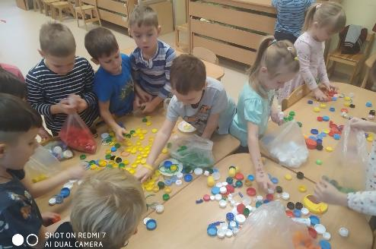

Slide 13
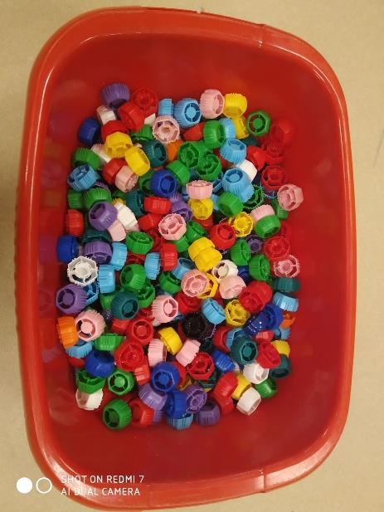
«Сухой аквариум»
«Сухой аквариум» - набор крышек, собранных в пластмассовом тазике или коробке (любой ёмкости). Можно предложить ребёнку в любое время, когда у него плохое настроение, или наоборот, он слишком возбуждён, или ему просто нечем заняться. Главная ценность этого пособия в том, что Ваш малыш не будет бояться что-то сломать или потерять.
Цель игры: снятие напряжения, усталости; расслабление мышц спины, плечевого пояса. Развитие восприятия, внимания, памяти, мышления, воображения, творческих способностей, мелкой моторики рук.

Slide 14
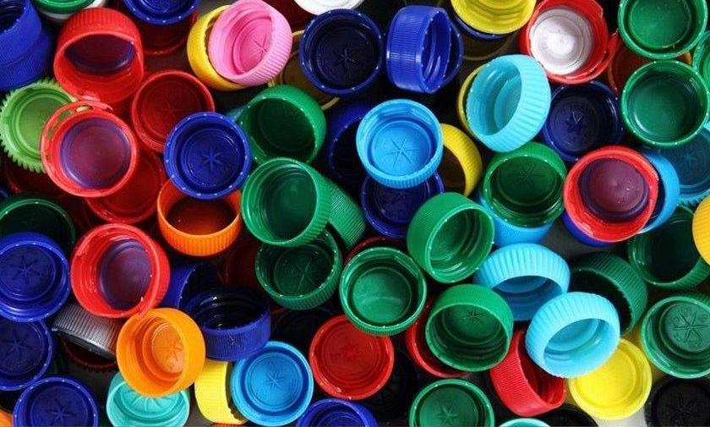
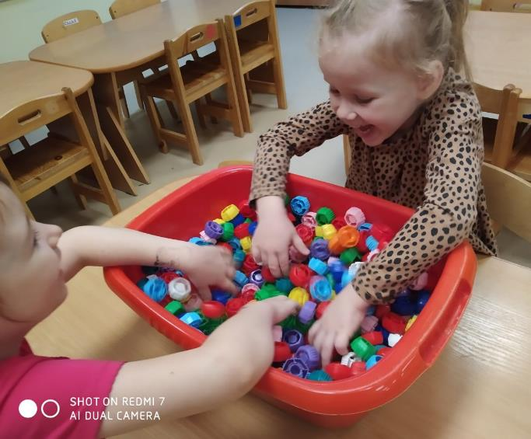
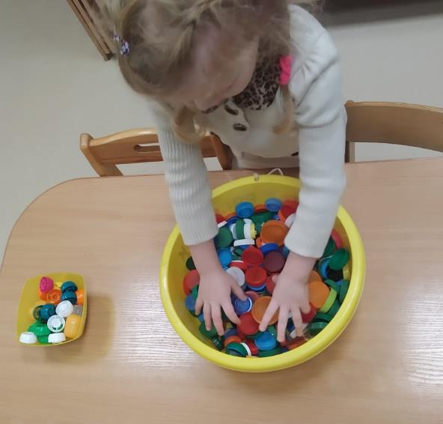
«Купание» рук в «сухом аквариуме» - погружение в крышки кистей рук, рук по локоть, по плечи, шуршание крышками

Slide 15
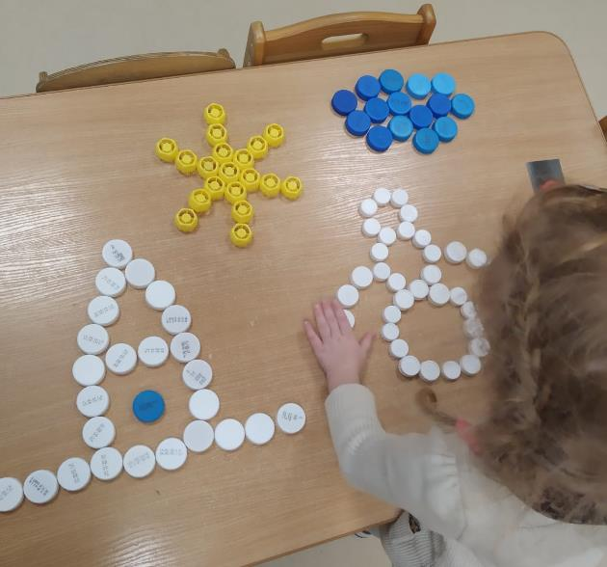
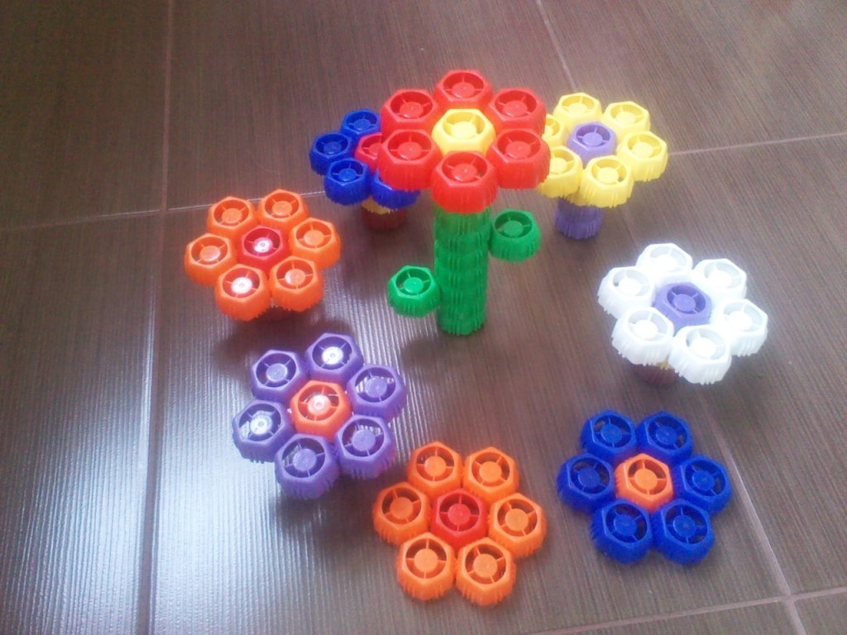
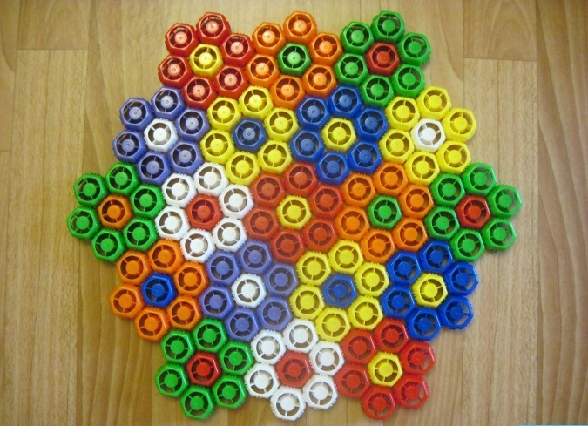
Игра «составь картинку»
ЦЕЛЬ:
Научить детей быстро ориентироваться; делить изображение предмета на составные части и воссоздать сложную форму из частей, развивать внимание, зрительное восприятие, воспитывать усидчивость.
ХОД ИГРЫ:
Детям раздаются наборы крышек, и предлагается собрать изображение.

Slide 16
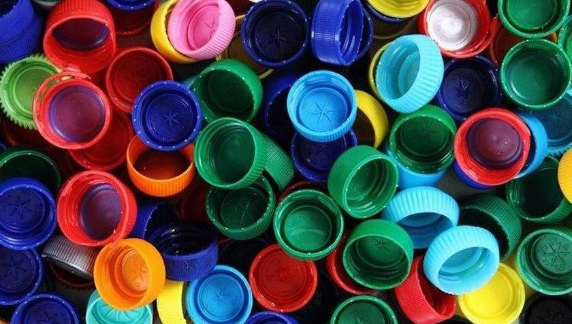
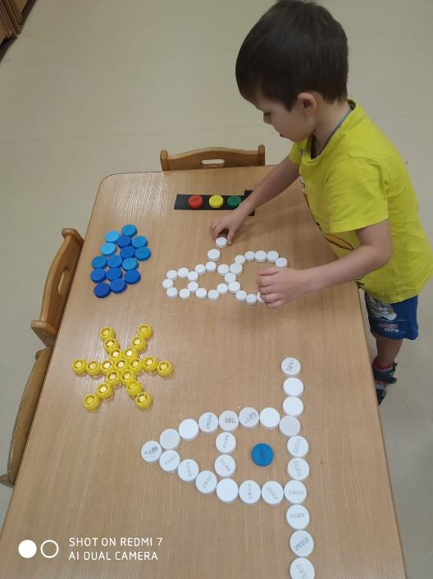
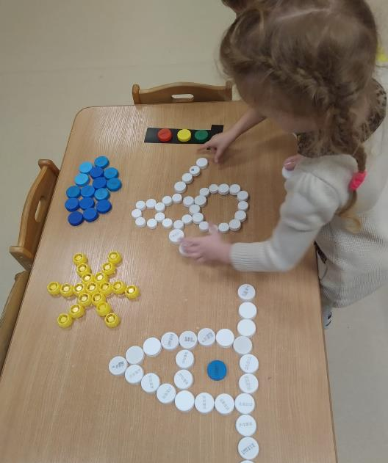

Slide 17
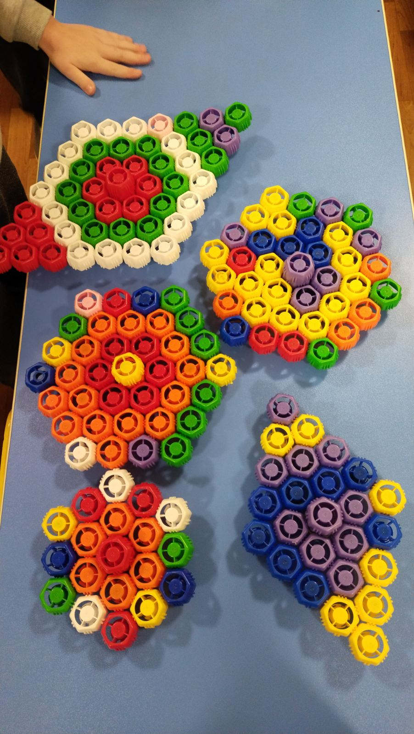
«строительство и конструирование»
ЦЕЛЬ:
Развитие мышления, воображения, творческих способностей, мелкой моторики рук; развитие у ребёнка образного и наглядно-схематического мышления, формирование представления о целостности образа предмета.
ХОД ИГРЫ:
Детям раздаются специальные крышки необычной формы (от детских пюре). На крышке присутствуют насечки, с помощью которых их можно соединять друг с другом, и предлагается что-нибудь сконструировать.

Slide 18
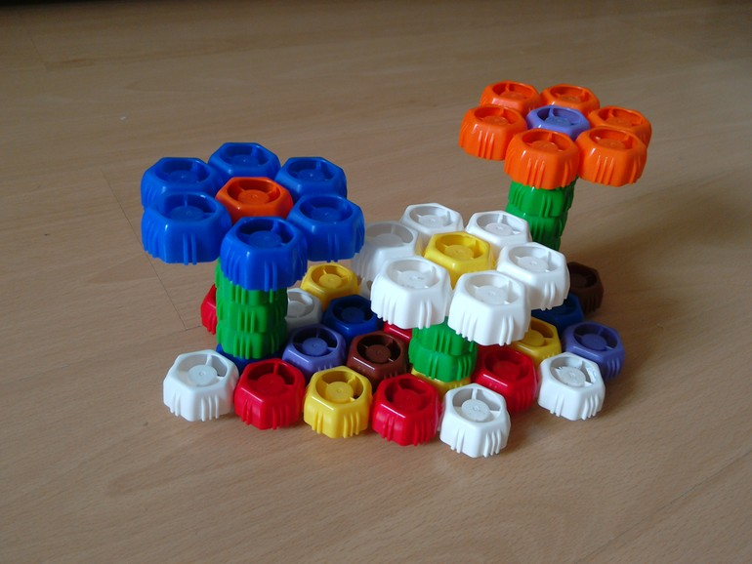
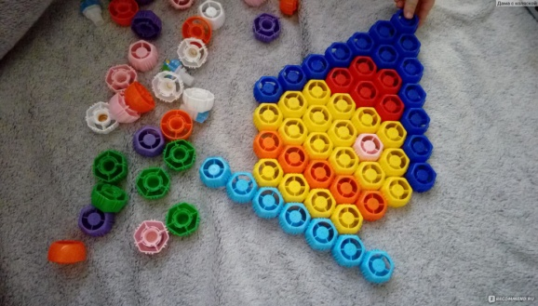

Slide 19
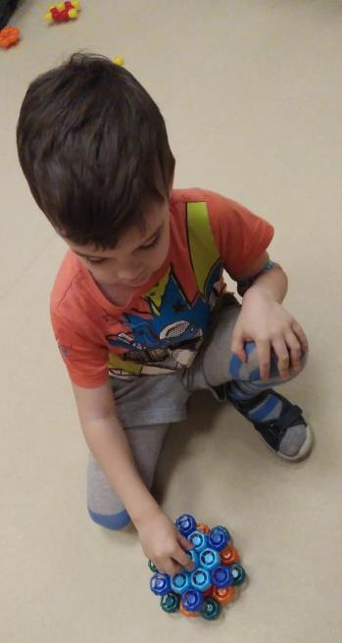
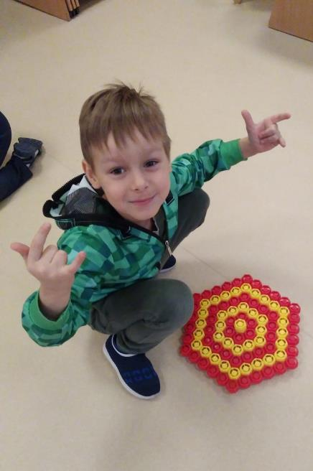
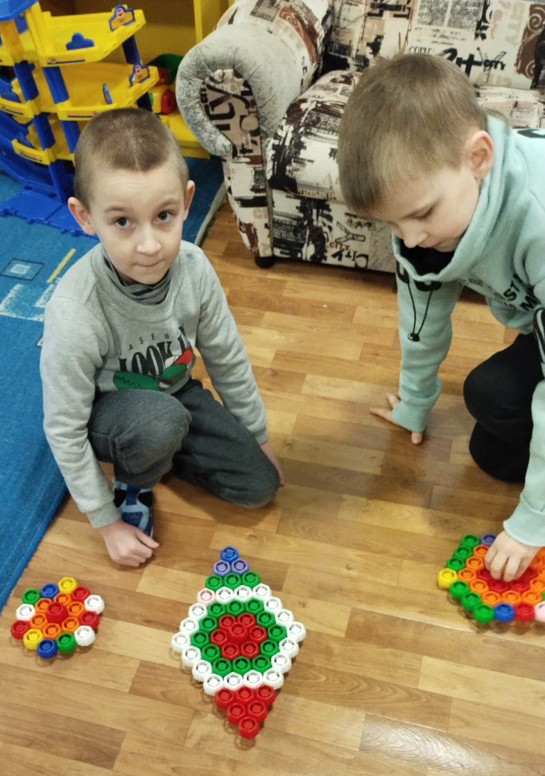

Slide 20
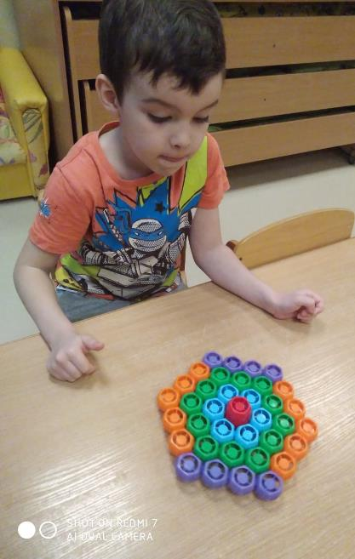
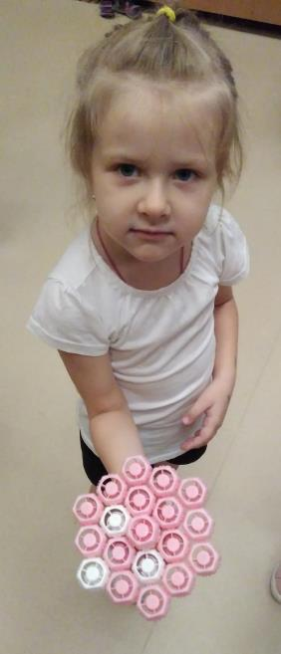
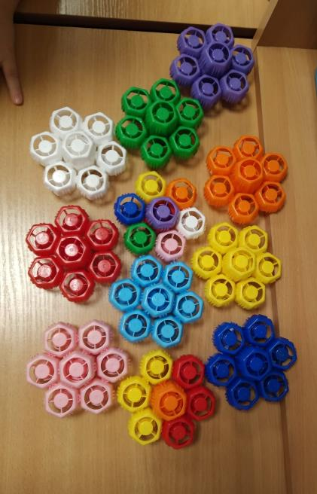
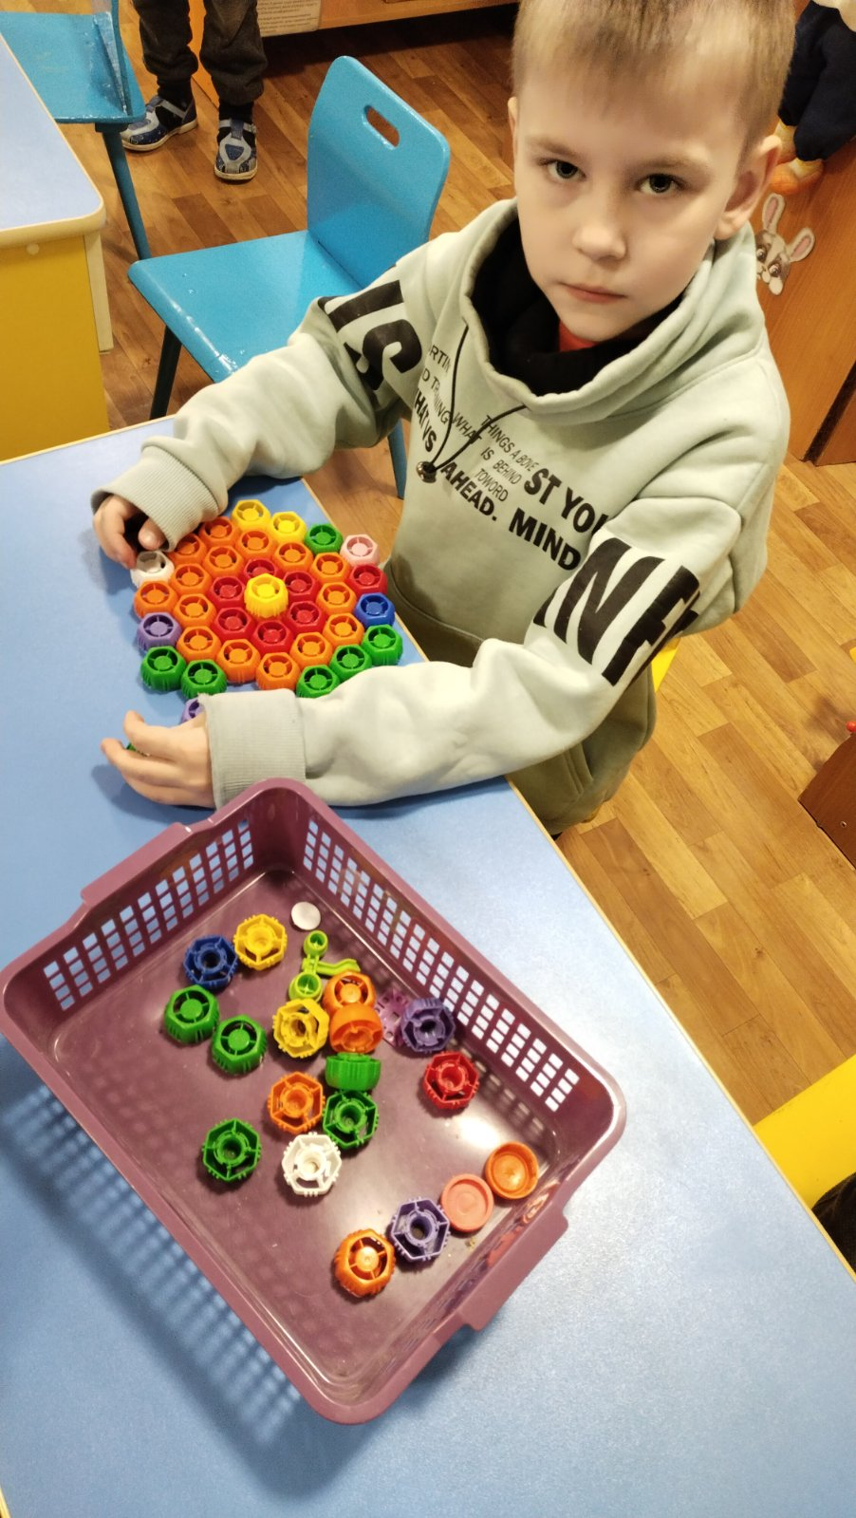

Slide 21
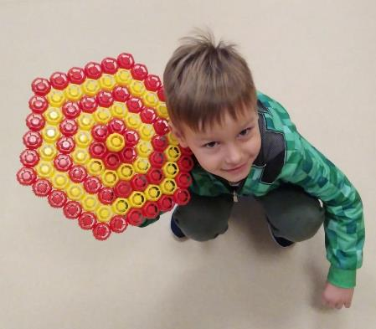
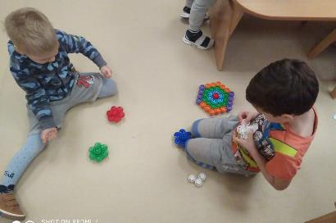
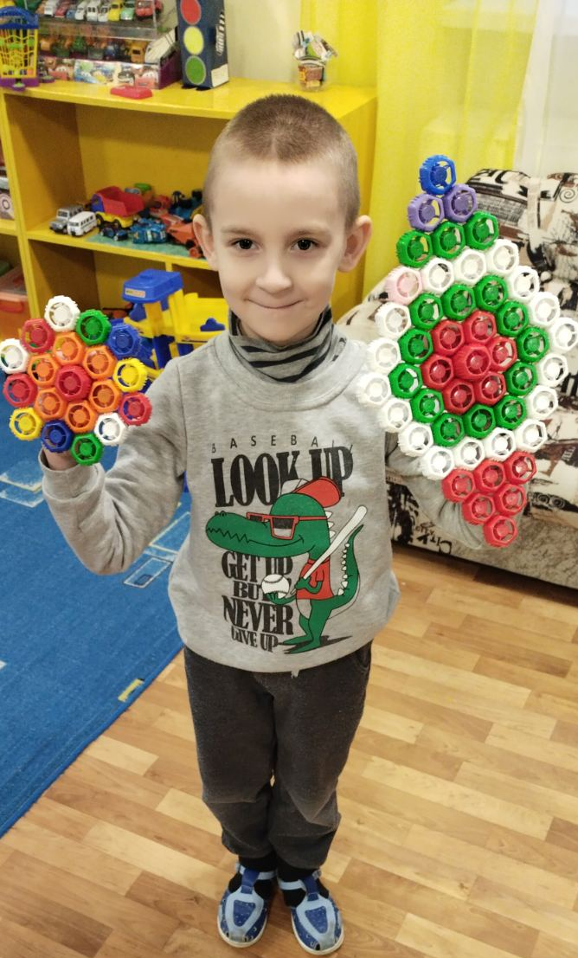
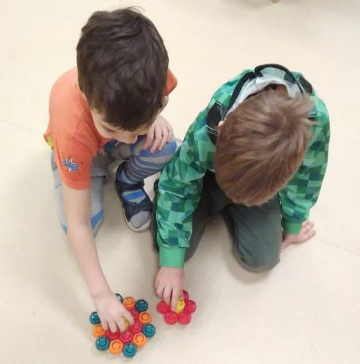
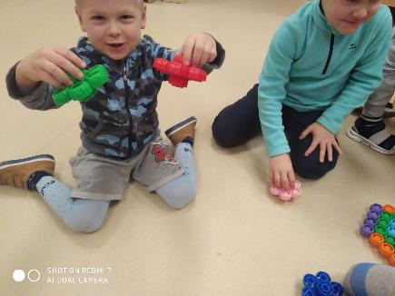

Slide 22
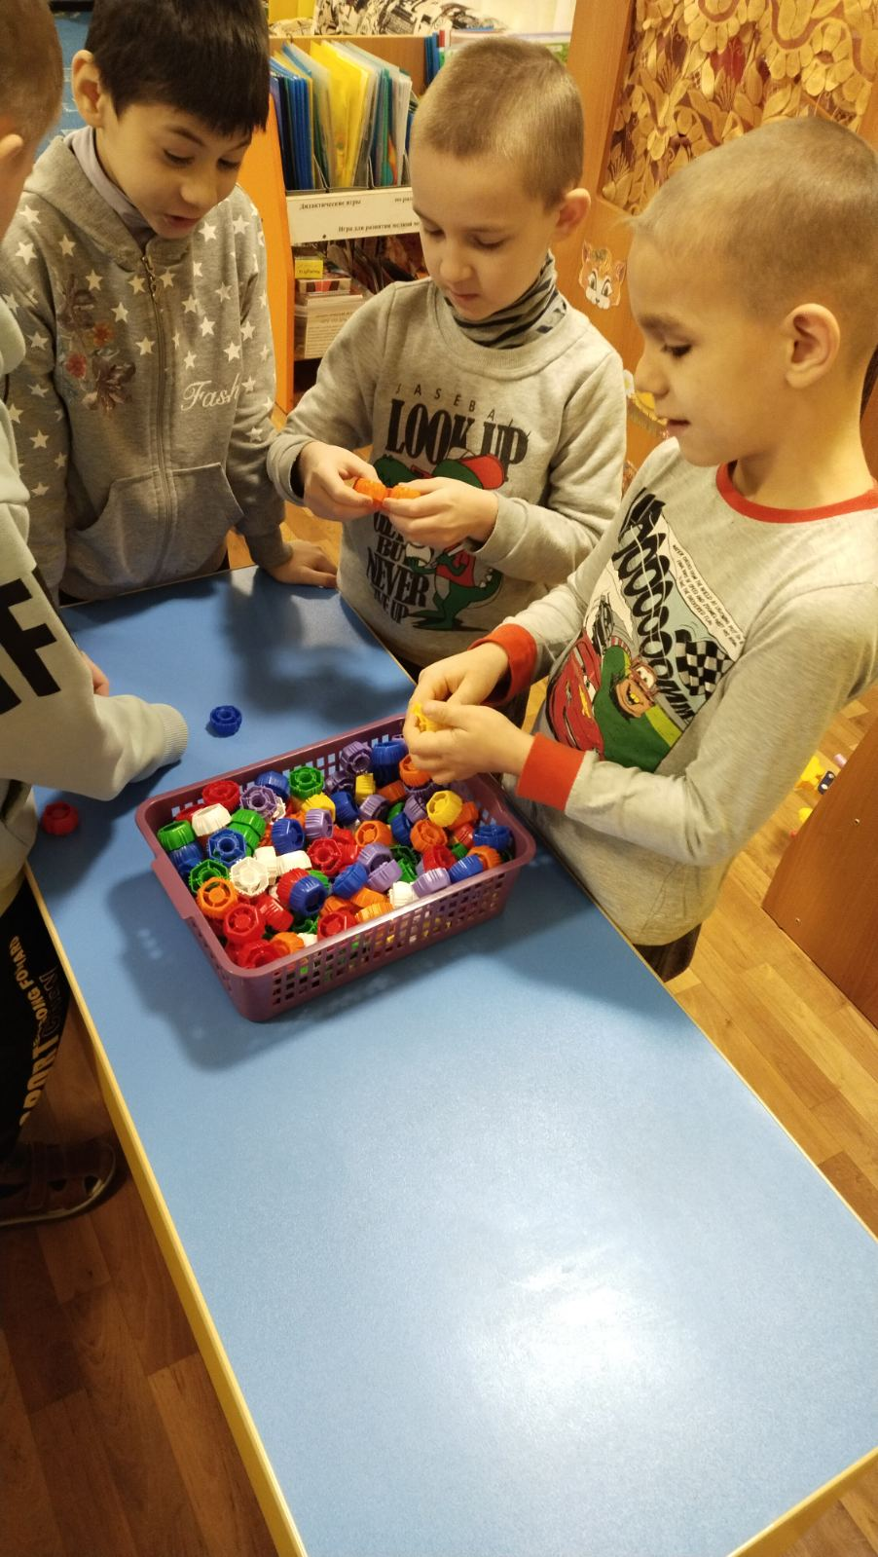
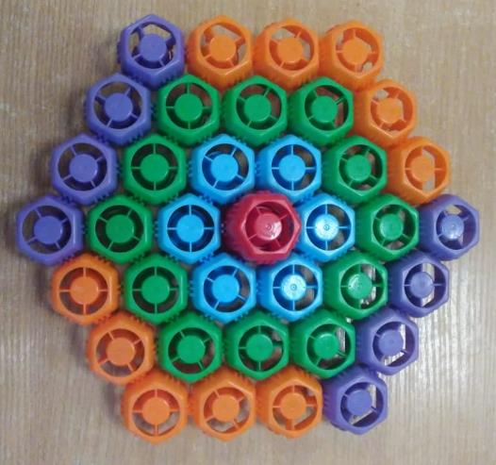

Slide 23
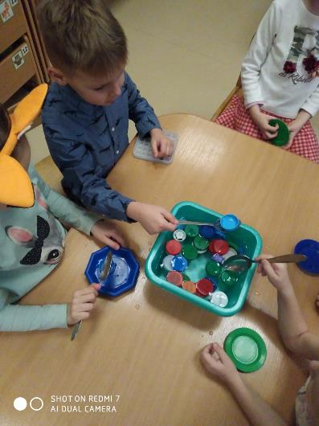

«юный рыболов»
ЦЕЛЬ:
Развитие мелкой моторики рук
ХОД ИГРЫ:
Из емкости с водой вылавливать крышки по одной ложкой или удочкой.

Slide 24




Slide 25


«Рисование крышечками»
Макнуть крышку в гуашь. Способом «штампа» на белый или цветной картон нанести несколько разноцветных кружков и получается интересный, сказочный, волшебный рисунок. Можно рисунки, которые получились, дорисовать кистью.

Slide 26



Slide 27





Slide 28








Slide 29


Массаж ног, закаливание
Цель: оздоровление организма ребенка при помощи массажных дорожек, посредством воздействия на биологически активные точки стопы.

Slide 30




Slide 31




Slide 32
Итоги проектной деятельности
Опыт работы по проекту показывает, что детское экспериментирование с крышками имеет огромный развивающий потенциал. Главное достоинство детского экспериментирования с нетрадиционным материалом (крышка) заключается в том, что оно дает детям реальные представления о различных сторонах изучаемого объекта, о его необычном использовании в обычной жизни.
В процессе эксперимента с крышками у детей активизировались мыслительные процессы, обогатилась память, возникла необходимость совершать операции анализа и синтеза, сравнения и классификации, научились обобщать и искать правильные решения, делать элементарные выводы. У родителей повысился уровень осведомленности в использовании бросового материала (крышка) в играх с детьми дома.
Таким образом, экспериментирование с крышками стало хорошим средством познавательно-интеллектуального развития воспитанников.

Slide 33
Список использованной литературы
1. Куликовская, И. Э. Детское экспериментирование. / И. Э. Куликовская. – М.: Педагогическое общество России, 2005. – 80 с.
2. Савенков, А. Исследовательские методы обучения в дошкольном образовании [Текст] / А. Савенков // Дошкольное воспитание. - 2006. - №1. – С. 21 – 30; №4. – С. 10 – 20; №12. – С. 21 – 30.
3. Шатокина, Е. К. Я – экспериментатор: Игры и забавы для светлой головы [Текст] / Е. К. Шатокина// Детский сад со всех сторон. - 2007. - №17. – С. 3 – 12; №18. – С. 2 – 8.
4. Шапиро, А. И. Секреты знакомых предметов. Пузырек воздуха [Текст] / А. И. Шапиро. – СПб.: Агенство образовательного сотрудничества, 2007. – 48 с.
5. Тугушева Г. П. Экспериментальная деятельность детей среднего и старшего дошкольного возраста [Текст] / Г. П. Тугушева, А. Е. Чистякова. – С. - П. : ДЕТСТВО-ПРЕСС, 2009. – 126 с.
6. Тит, Т. Научные забавы [Текст] / Т. Тит. – М.: Издательский дом Мещерякова, 2008 – 223 с.
7. [Электронный ресурс] - Режим доступа:
http://izvsego.ru/blog/kryshechki-ot-pyure-frutonyanya-kak-ispolzovat
[Электронный ресурс] - Режим доступа:
http://rastim-i-rastem.ru/15-razvivayushhix-igr-s-kryshechkami-ot-pyure/
9. [Электронный ресурс] - Режим доступа: http://frutonyanya.ru/
10. [Электронный ресурс] – Режим доступа:
https://www.maam.ru/detskijsad/detsko-roditelskii-yekologicheskii-proekt-zanimatelnye-kryshki.html

Slide 34


Помните: маленькая крышечка может сделать большое дело!
СПАСИБО ЗА ВНИМАНИЕ!

